Slide 1

영아기 놀이
다문화가족 이중언어환경조성을 위한
부모-자녀 놀이활동
8. 칙칙폭폭 기차놀이

Slide 2
준비해 주세요 : 계란판, 끈, 기차에 태울 인형, 장난감 기차 ‘악보’
1. 계란판 기차를 아이에게 소개합니다.
기차가 지나갑니다.
칙칙폭폭 칙칙폭폭
우리 기차를 한 번 살펴볼까?
2. 계란판 기차 위에 여러 장난감을 태워줍니다.
ㅇㅇ야, 기차에 누구를 태워줄까?
기차에 아기곰을 태워줄까?
아기곰을 태우고 기차가 칙칙폭폭 달려갑니다.

Slide 3
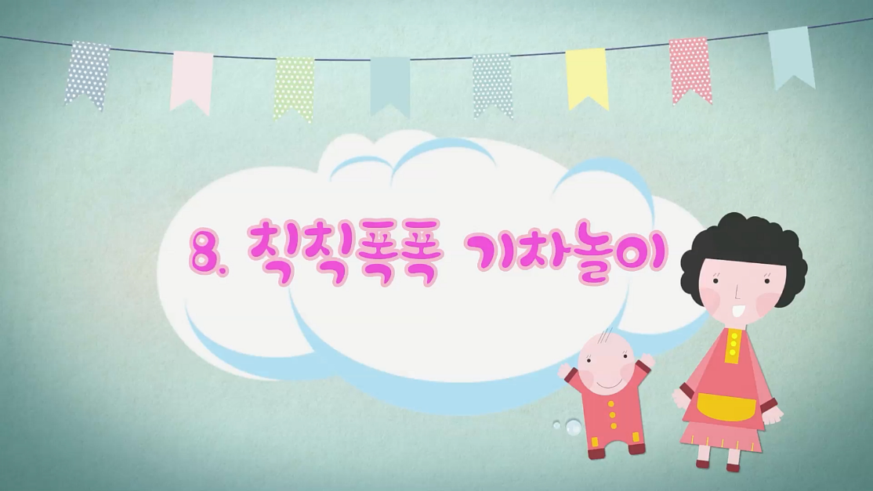
3. 아이가 ‘장난감 기차’노래를 들으며 계란판 기차를
끌고 다닙니다.
장난감 기차가 칙칙 떠나간다. 과자와 설탕을 싣고서 엄마 방에 있는
우리 아기한테 갖다 주러 갑니다♪
기차놀이, 참 재미있다.
화면을 클릭하여
함께 영상을 볼까요?

Slide 4
알아두세요
아이가 기차를 끌고 지나갈 때 기차소리를 내어주면
놀이를 더 재밌게 할 수 있습니다.
계란판 기차는 계란판을 끈을 연결해 주면 됩니다.
이때 과자상자를 이용해도 좋습니다. 기차의 앞부분의
줄은 길게 만들어 아이들이 끌고 다닐 수 있도록 합니다.
엄마의 모국어로 기차소리를 내어주면 아이가 더욱
신나게 놀이할 수 있습니다.

Slide 5
이렇게도 놀아주세요
계란판을 색연필로 색칠하거나 스티커로 꾸며 봅니다.
긴 스카프나 보자기의 끝을 연결한 후 그 사이에 들어가
기차놀이를 해 봅니다. 훌라우프를 이용해도 재미있습니다.
엄마의 모국에는 아이가 끌고 다니는 장난감으로
어떤 것이 있습니까? 엄마의 모국에서 하는 것처럼
아이와 놀아봅니다.

Slide 6
아빠는 큰 바구니에 아이를 태워 끌어주는 바구니 기차놀이를
할 수 있습니다. 아이가 중심을 잃어 넘어지지 않도록
바구니를 꼭 잡도록 도와줍니다.
엄마의 모국어를 아이에게 들려주세요
기차 :
장난감 :
과자 :
설탕 :
방 :

